Slide 1

Порядок предоставления отчетности РОП в 2024 году за отчетный 2023 год
РОСПРИРОДНАДЗОР
Забайкальское межрегиональное управление Росприроднадзора
Федеральная служба по надзору
в сфере природопользования
Докладчики: начальник отдела государственной экологической экспертизы и разрешительной деятельности по Забайкальскому краю
Артамонова Елена Анатольевна
начальник отдела разрешительной деятельности по Республике Бурятия
Жалсанова Дарима Баиновна

Slide 2

Расширенная ответственность производителей и импортеров товаров и упаковки (РОП)
Под расширенной ответственностью производителей и импортеров товаров, упаковки товаров понимается механизм экономического регулирования, согласно которому производители и импортеры товаров обязаны обеспечить их утилизацию после использования и утраты потребительских свойств.

Slide 3

Расширенная ответственность производителей и импортеров товаров и упаковки (РОП)
1. Административная ответственность установлена за: неуплату в установленные сроки сбора по каждой группе товаров, группе упаковки товаров, подлежащего уплате производителями товаров, импортерами товаров, которые не обеспечивают самостоятельную утилизацию отходов от использования товаров по статье 8.41.1 Кодекса Российской Федерации об административных правонарушениях (далее - КоАП РФ);
2.Непредставление или несвоевременное представление отчетности о выполнении нормативов утилизации отходов от использования товаров или деклараций о количестве выпущенных в обращение на территории Российской Федерации товаров, упаковки товаров, включенных в перечень товаров, упаковки товаров, подлежащих утилизации после утраты ими потребительских свойств, реализованных для внутреннего потребления на территории Российской Федерации за предыдущий календарный год по части 1 статьи 8.5.1 КоАП РФ;
3.Представление отчетности о выполнении нормативов утилизации отходов от использования товаров или деклараций о количестве выпущенных в обращение на территории Российской Федерации товаров, упаковки товаров, включенных в перечень товаров, упаковки товаров, подлежащих утилизации после утраты ими потребительских свойств, реализованных для внутреннего потребления на территории Российской Федерации за предыдущий календарный год, в неполном объеме либо отчетности, содержащей недостоверные сведения, по части 2 статьи 8.5.1 КоАП РФ.
Также в случае не поступления оплаты экологического сбора после проверки представленных плательщиком экологического сбора документов в течении (3-х месяцев), и выставления требования (30 календарных дней) о погашении задолженности сумма экологического сбора взыскивается в судебном порядке. (Постановление Правительства РФ от 08.10.2015 № 1073).

Slide 4
Нормативно-правовая база по РОП и экосбору
Распоряжение Правительства Российской Федерации от 31.12.2020 № 3721-р | Перечень товаров, упаковки товаров, подлежащих утилизации после утраты ими потребительских свойств
Распоряжение Правительства Российской Федерации от 31.12.2020 г. N 3722-р | Нормативы утилизации отходов от использования товаров на 2021 - 2023 годы
Постановление Правительства РФ от 09.04.2016 № 284 | Ставки экологического сбора, уплачиваемого производителями, импортерами товаров, подлежащих утилизации после утраты потребительских свойств
Постановление Правительства РФ от 24.12.2015 № 1417 | Положение о декларировании производителями, импортерами количества выпущенных в обращение на территории Российской Федерации за предыдущий год товаров, в том числе упаковки
Постановление Правительства РФ от 03.12.2020 г. № 2010 | Правила предоставления производителями товаров, импортерами товаров отчетности о выполнении нормативов утилизации отходов от использования товаров
Постановление Правительства РФ от 08.10.2015 № 1073 | Правила взимания экологического сбора
Приказ Росприроднадзора № 90 от 15.02.2022 | Форма акта утилизации отходов от использования товаров

Slide 5
Особенности предоставления отчетности РОП
При подаче в 2024 году Декларации за отчетный 2023 год в ней указывается количество выпущенных в обращение на территории РФ товаров, упаковки товаров, реализованных для внутреннего потребления на территории РФ в течении отчетного 2023 года
Отчетность в 2024 году за отчетный 2023 год составляется на основе данных о количестве выпущенных в обращение на территории РФ товаров, упаковки товаров за 2022 год (Декларации) (предшествующий отчетному 2023 году), с применением нормативов утилизации,
установленных на 2023 год распоряжением 3722-р.
Расчет экологического сбора в 2024 году за отчетный 2023 год формируется на основе данных о количестве выпущенных в обращение на территории РФ товаров, упаковки товаров за 2022 год (Декларации) (предшествующий отчетному 2023 году), с применением нормативов утилизации, установленных на 2023 год распоряжением 3722-р, и ставок экологического сбора, утвержденных постановлением 284.

Slide 6
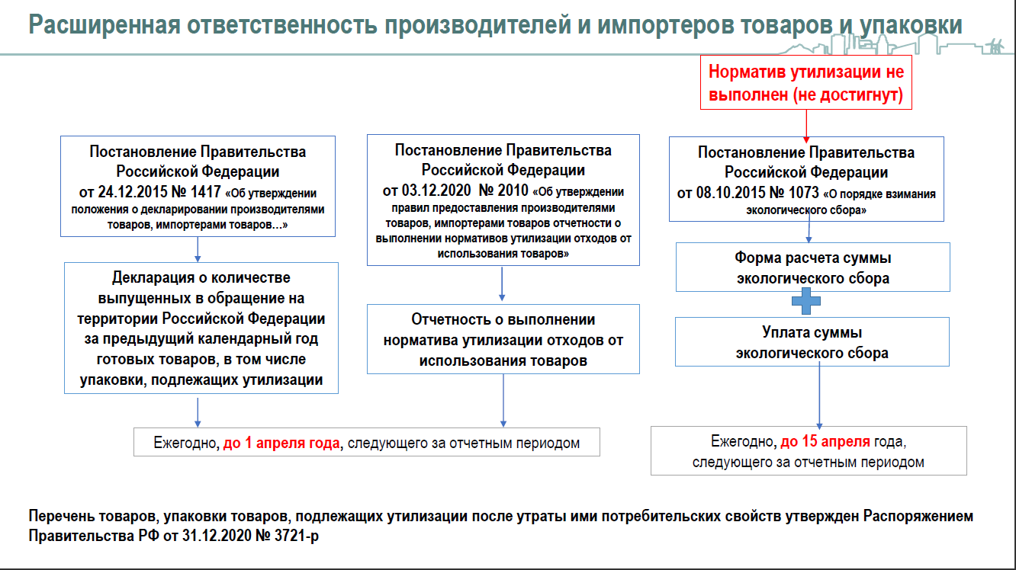

Slide 7
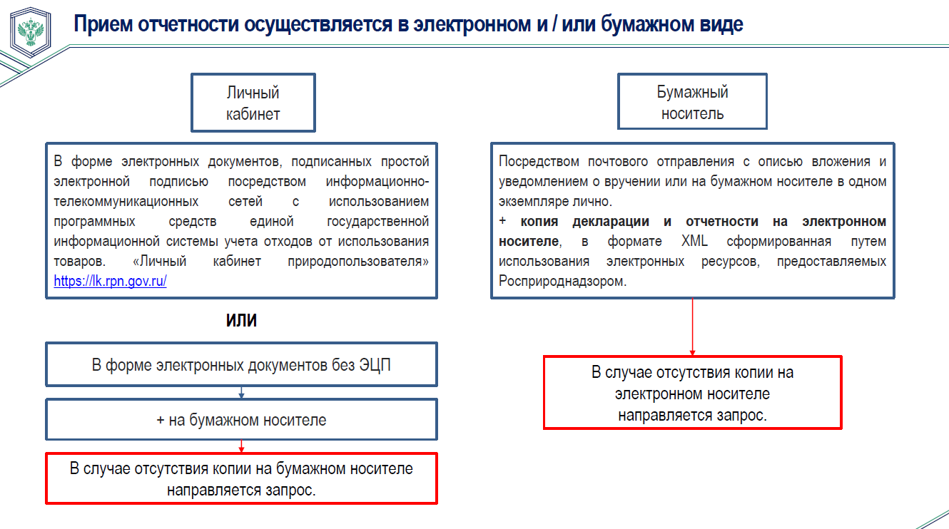


Slide 8
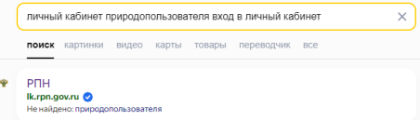
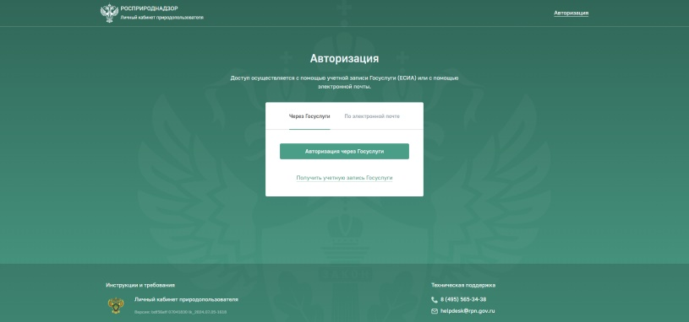
«Личный кабинет природопользователя»
Вход и требования к использованию
В любом поисковике набираете "личный кабинет природопользователя"
При возникновении вопросов по использованию ЛК существует возможность обратиться к инструкциям, расположенным на главной странице.

Slide 9
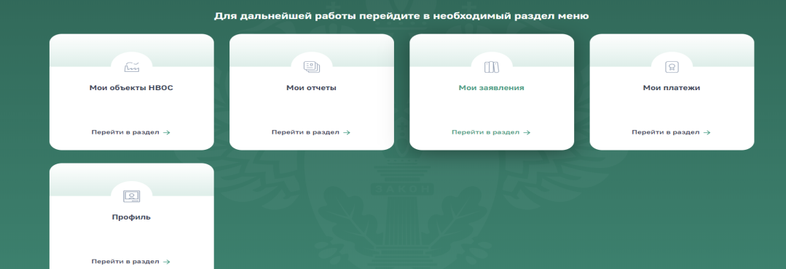
Ввод информации по организации
Список организаций подтягивается с портала «Госуслуги», синхронизация списка организаций проводится при каждой авторизации. При запуске процесса синхронизации в нижнем правом углу появится информационное сообщение «Синхронизация списка организаций с ЕСИА запущена. После выбора организации отобразится главная страница личного кабинета природопользователя
«Личный кабинет природопользователя»

Slide 10
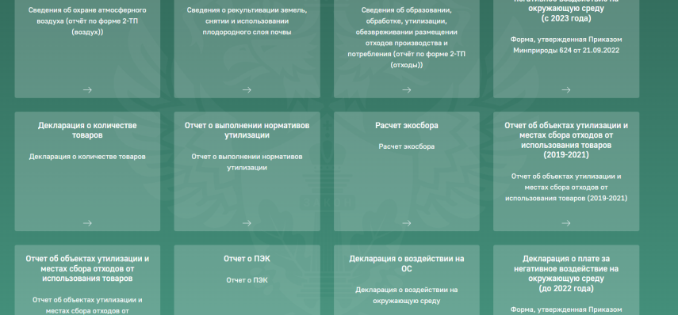


На странице «Мои отчеты» нажмите на
кнопку «Новый отчет». Отобразится меню для выбора типа отчета:
Заполняете сначала: 1.Декларацию о количестве товаров, 2.Отчет о выполнении нормативов утилизации, 3.Расчет экосбора
Заполнение происходит именно в этой последовательности.
«Личный кабинет природопользователя»

Slide 11
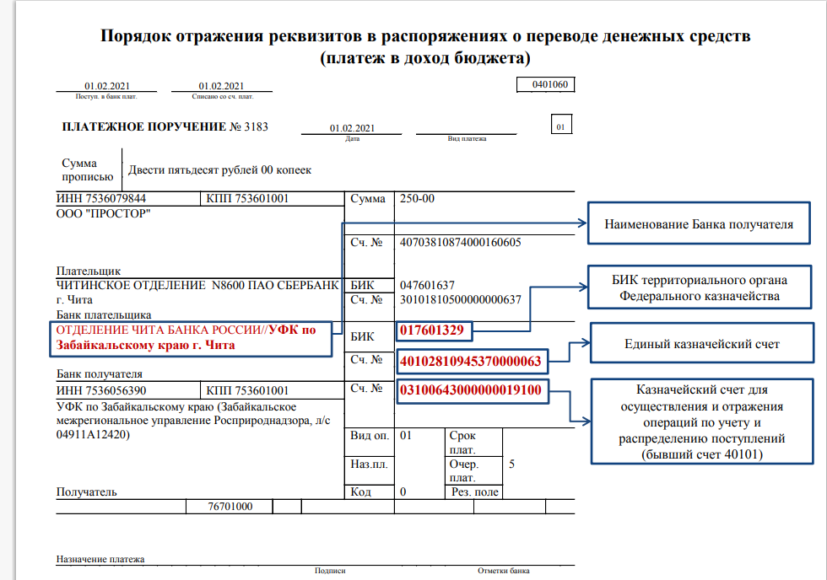
Образец платежного поручения
«Личный кабинет природопользователя»

Slide 12
Обеспечение выполнения нормативов утилизации осуществляется
непосредственно самим производителем товаров, импортером товаров путем организации собственных объектов (у Юр. лица есть объекты утилизации)
путем заключения договоров с оператором по обращению с твердыми коммунальными отходами, региональным оператором, индивидуальным предпринимателем, юридическим лицом, осуществляющими утилизацию отходов от использования товаров (за исключением твердых коммунальных отходов) (Юр. лицо передает на утилизацию утилизирующей организации).
на основании договора поручения обеспечивать выполнение нормативов утилизации российскому экологическому оператору или ассоциации
путем уплаты экологического сбора

Slide 13
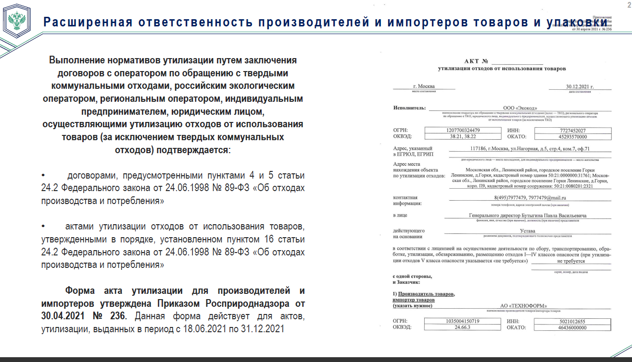
Форма Акта утилизации утв. Приказом Росприроднадзора
№ 90 от 15.02.2022

Slide 14

С 1 января 2024 года вступают в силу
закон № 451-ФЗ «О внесении изменений
в ФЗ «Об отходах производства и
потребления» и отдельные
законодательные акты РФ».
Это значит, что отчетность за 2023 год по экосбору необходимо сдавать по прежним правилам (по ранее действовавшей редакцией ФЗ от 24.06.1998 №89-ФЗ «Об отходах производства и потребления»), а новые (установленные 451-ФЗ) начнут действовать с 2024 года, проверяется Росприроднадзором в 2025 году — с отчетности за 2024 год.

Slide 15
Основные нововведения:
С 2025 года отчитываться по экосбору необходимо будет за весь объем продукции и упаковки
Отчетность за 2023 год | Отчетность за 2024 год и далее
Обязанность обеспечивать выполнение нормативов утилизации распространяется на импортеров и производителей товаров с момента их первичной реализации на территории Российской Федерации. (п. 1.1, 1.2 ст. 24.2 Федерального закона от 24 июня 1998 года № 89-ФЗ) | Производители товаров, импортеры товаров обеспечивают утилизацию отходов от использования упаковки в отношении всей массы упаковки, произведенной на территории Российской Федерации и (или) ввезенной из государств, не являющихся членами Евразийского экономического союза, или государств — членов Евразийского экономического союза. (п. 4 ст 24.2 Федерального закона № 451-ФЗ)

Slide 16
Меняется срок наступления ответственности по экосбору
С отчетности за 2024 год (с 01.01.2025г) изменится срок наступления ответственности по экосбору. Если раньше обязанность по обеспечению утилизации отходов от использования товаров возникала у производителей товаров с даты реализации, то теперь это самая ранняя из следующих дат:
день отгрузки (передачи) товаров, упаковки;
день оплаты, частичной оплаты в счет предстоящих поставок товаров, упаковки;
день отгрузки (передачи) или день оплаты, частичной оплаты в счет предстоящих поставок товаров в упаковке, если производство упаковки осуществляется для целей размещения в ней собственных товаров, независимо от включения (невключения) товаров в перечень, предусмотренный п. 3 ст. 24.2 Федерального закона № 451-ФЗ;
день списания испорченных или бракованных товаров, упаковки.
Для импортеров сроки наступления ответственности по экосбору зависят от того, из каких стран они ввозят товары и упаковку:
Импорт из государств — членов Евразийского экономического союза — обязанность наступает в день, когда товары в упаковке приняты на учет.
Импорт из государств, которые не входят в Евразийский экономический союз — до 1 января 2026 года обязанность по уплате экосбора возникает со дня их выпуска для внутреннего потребления.
Импорт из государств, которые не входят в Евразийский экономический союз — с 1 января 2026 года экосбор нужно будет уплатить до того дня, когда таможенный орган выпустит их для внутреннего потребления.

Slide 17
Обеспечение утилизации отходов от использования товаров - с отчетного периода 2024 года
Самостоятельная утилизация
(производитель/импортер)
Уплата экологического сбора
Заключение договора с ЮЛ/ ИП, осуществляющим утилизацию ОИТ и включенными в реестр утилизаторов
Создание собственной инфраструктуры по утилизации ОИТ
Внимание! В случае, если установлены нарушения в ходе утилизации отходов – утилизация иных ОИТ, указанная в акту утилизации масса отходов не могла быть утилизирована, несоответствие массы товаров, в отношении которых считается исполненной обязанность по самостоятельной утилизации, массе ОИТ и (или) полученного из них вторичного сырья, которые использованы утилизатором при производстве товаров (продукции) - ответственность по выполнению самостоятельной утилизации переносится на утилизатора – обязан уплатить экологический сбор
Реестр
утилизаторов
Договор + Акт утилизации*
(пп. 1 п. 11 ст. 24.2-1)
Акт утилизации* (пп. 2 п. 11 ст. 24.2-1)
Подтверждение факта
утилизации
Произведены товары (продукция) с использованием ОИТ и (или) полученного из них вторичного сырья, при условии соответствия утилизированных видов отходов и видов произведенных товаров перечню**
Отчетность о выполнении самостоятельной утилизации должна быть представлена в Росприроднадзор срок до 15 апреля,
года, следующего за отчетным

Slide 18
Перечень отчетности, предоставляемой в рамках РОП:
Производители и импортеры:
Отчетность о выполнении самостоятельной утилизации – до 15 апреля года, следующего за отчетным –в Росприроднадзор (через ЛК РПН или ЕФГИС УОИТ)
Отчетность о массе товаров и упаковки, произведенных или ввезенных на территорию РФ – до 15 апреля года, следующего за отчетным – в ЕФГИС УОИТ
Утилизаторы:
Отчетность о массе ОИТ, использованных при производстве товаров (сведения о договорах, которыми предусмотрена утилизация ОИТ, заключенных с импортерами, производителями, о расторжении договоров, учет ОИТ, полученного из них вторичного сырья, использованных при производстве продукции, сведения о фактическом потреблении энергетических ресурсов в отчетном периоде)–в ЕФГИС УОИТ
Проверка отчетности о выполнении самостоятельной утилизации Росприроднадзором – 90 дней:
Анализ и сопоставление информации, содержащейся в отчетности и в ЕФГИС УОИТ
Анализ и сопоставление информации в иных ФГИС
Межведомственные запросы
Запросы дополнительной информации у производителя/импортера и утилизатора
Анализ статистических данных
В ходе рассмотрения отчетности могут быть направлены:
Предписание о нарушении сроков предоставления документов или несоответствия сведений в них друг другу или иным ГИС
Предписание об уплате экологического сбора
По всем принятым решениям должен быть уведомлен
производитель /импортер

Slide 19
Реестр юридических лиц, индивидуальных предпринимателей, осуществляющих утилизацию отходов от использования товаров «Реестр утилизаторов ЕФГИС УОИТ»
Согласно новому закону, появится реестр утилизаторов. Он поможет выбрать благонадежного контрагента всем, кто решит не просто платить экологический сбор, а передавать отходы на утилизацию.
Заключить договор можно будет только с тем утилизатором, который присутствует в этом реестре. Если утилизатора в реестре нет, то акты, которые он выдал, не зачтут в выполнение нормативов экосбора.
Для утилизаторов также вводится ежеквартальная отчетность
(В соответствии с постановлением Правительства Российской Федерации от 11.12.2023 № 2116) :
по количеству утилизированных товаров;
по объему продукции, которую получили в результате утилизации отходов;
по числу заключенных договоров на утилизацию.

Slide 20


ул. Амурская, 91/15, г. Чита, 672000 тел./факс 8 (3022) 21-08-24(доб. 75-139) e-mail: rpn75@rpn.gov.ru ул. Ленина, 57, г. Улан-Удэ, 670000 тел./факс (3012) 21-31-55 (доб. 75-321) e-mail: rpn03@rpn.gov.ru Спасибо за внимание!

